Slide 1
Диаграмма объектов
Object diagram
https://www.plantuml.com/plantuml/uml/SyfFKj2rKt3CoKnELR1Io4ZDoSa700001

Slide 2
Суть диаграммы объектов
Диаграмма классов: Абстракция. Показывает возможности системы. (Пример: "Студент может учиться на нескольких курсах").
Диаграмма объектов: Конкретика. Показывает существование сущностей и их связей в момент времени. (Пример: "Студент Иванов сейчас учится на курсе Базы Данных").
Диаграмма объектов — это экземпляр диаграммы классов. Она относится к структурным диаграммам UML. Её главная цель — валидация (процесс проверки правильности, полноты, непротиворечивости и соответствия архитектурной модели стандартам UML и бизнес-требованиям) сложных диаграмм классов. Если вы не можете нарисовать осмысленную диаграмму объектов для вашей схемы классов, значит, в схеме классов есть ошибки.

Slide 3
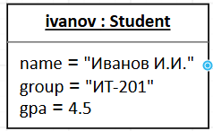
Элементы диаграммы Объекты
Объект
Правило 1: Имя объекта подчеркивается .
Правило 2: Формат записи: `имяОбъекта : ИмяКласса`.
Правило 3: Атрибуты пишутся в отдельном отсеке с указанием конкретных значений.

Slide 4
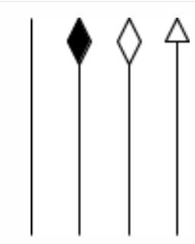
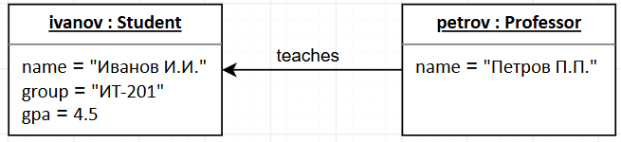
Отношения
Отношения аналогичные с диаграммой классов
Наследование
Агрегация
Композиция
Ассоциация

Slide 5
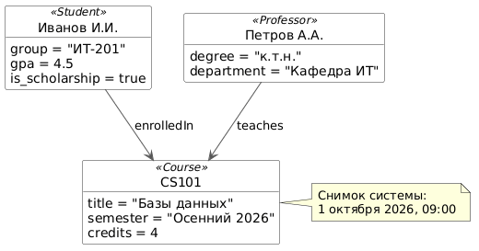
Пример 1. Простой сценарий (Университет)
Диаграмма объектов для ситуации "Зачисление".
Объекты: `ivanov : Student`, `cs101 : Course`, `petrov : Professor`.
Связи: `ivanov` --(enrolledIn)--> `cs101`; `petrov` --(teaches)--> `cs101`.
Курс CS101 существует. Петров его читает. Иванов на него записался. Обратите внимание, что атрибуты курса (например, "семестр = осенний") отражают контекст времени

Slide 6
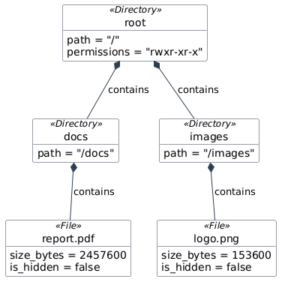
Пример 2. Сложные структуры (Паттерн Компоновщик /
Файловая система)
Объекты:
`root : Directory`
`docs : Directory`
`report.pdf : File`
`images : Directory`
`logo.png : File`
Связи образуют дерево
(агрегацию/композицию в реальном времени).
Зачем нам эта диаграмма? Представьте, что вы отлаживаете баг в парсере файловой системы. Диаграмма классов скажет вам: "Каталог содержит элементы". А диаграмма объектов покажет вам конкретный "сломанный" путь к файлу. Она идеальна для отладки рекурсивных структур, графов и деревьев.

Slide 7
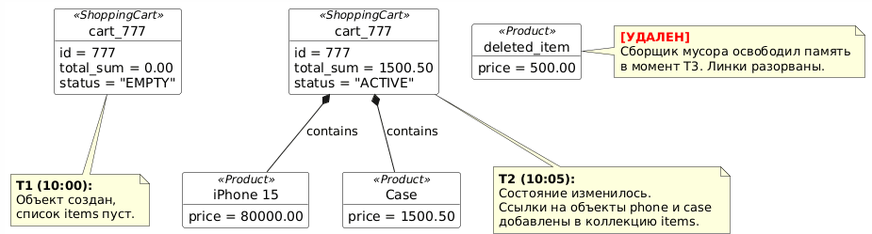
Дополнительные нотации
1. Деструктивные связи: Как показать, что объект был удален (перечеркивание имени объекта крестом `X`).
2. Квалификаторы: Если в классе был ключ сортировки (например, `Словарь<Ключ, Значение>`), на диаграмме объектов показывается конкретный ключ.
Если нарисовать диаграмму объектов для описания жизненного цикла (например, сессия пользователя: создание -> авторизация -> удаление), необходима нотация перечеркнутого объекта. Это означает, что в момент времени T+1 сборщик мусора (или деструктор) уничтожил этот экземпляр, и связи к нему разорваны

Slide 8
Типичные ошибки
1. Указание кратности (`1..*`) на линиях. ( Должна быть просто линия).
2. Отсутствие значений у атрибутов. ( Если это объект, у него должно быть состояние, например `age = 20`, а не просто `age : int`).
3. Смешивание классов и объектов на одной диаграмме. ( Либо мы рисуем классы (обобщенно), либо объекты (конкретные значения)).
4. Игнорирование времени. ( Диаграмма объектов всегда отвечает на вопрос "Что происходит в системе в данный момент?").

Slide 9
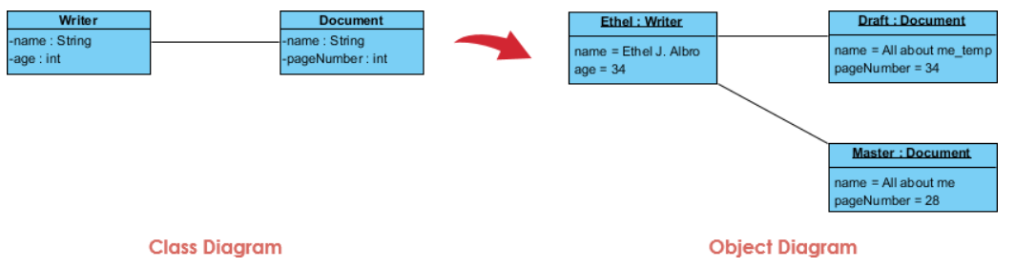
Диаграмма классов VS Диаграмма объектов
Объектная диаграмма - это структурная диаграмма UML, которая показывает экземпляры классификаторов в моделях.
Объектные диаграммы используют обозначения, аналогичные тем, которые используются в диаграммах классов.
Диаграммы классов показывают фактические классификаторы и их взаимосвязи в системе.
Объектные диаграммы показывают конкретные экземпляры этих классификаторов и связи между этими экземплярами в определенный момент времени.
На картинке ниже показан пример диаграммы классов и диаграммы объектов для этого класса. Как можно видеть, обе диаграммы очень схожи и вторая является частным случаем первой.

Slide 10
Как нарисовать диаграмму объектов
Сначала нужно определить механизм, который вы хотели бы смоделировать. Механизм представляет некоторые функции или поведение части моделируемой вами системы, которые являются результатом взаимодействия множества классов, интерфейсов и других вещей.
Для каждого механизма нужно определить классы, интерфейсы и другие элементы, которые участвуют в этом взаимодействии; также нужно определить взаимосвязи между этими элементами.
Далее нужно рассмотреть один сценарий, который проходит через этот механизм. Заморозить этот сценарий на определенный момент времени и визуализировать каждый объект, участвующий в механизме.
При необходимости нужно представить информацию о состоянии и значениях атрибутов каждого такого объекта, чтобы понять сценарий.

